Slide 1
Meer Meiden in Scouting
Landelijke Raad 9 juni 2018
Mede mogelijk gemaakt door WAGGGS en UPS
Notes:
Evidence + Action + Benefit

Slide 2
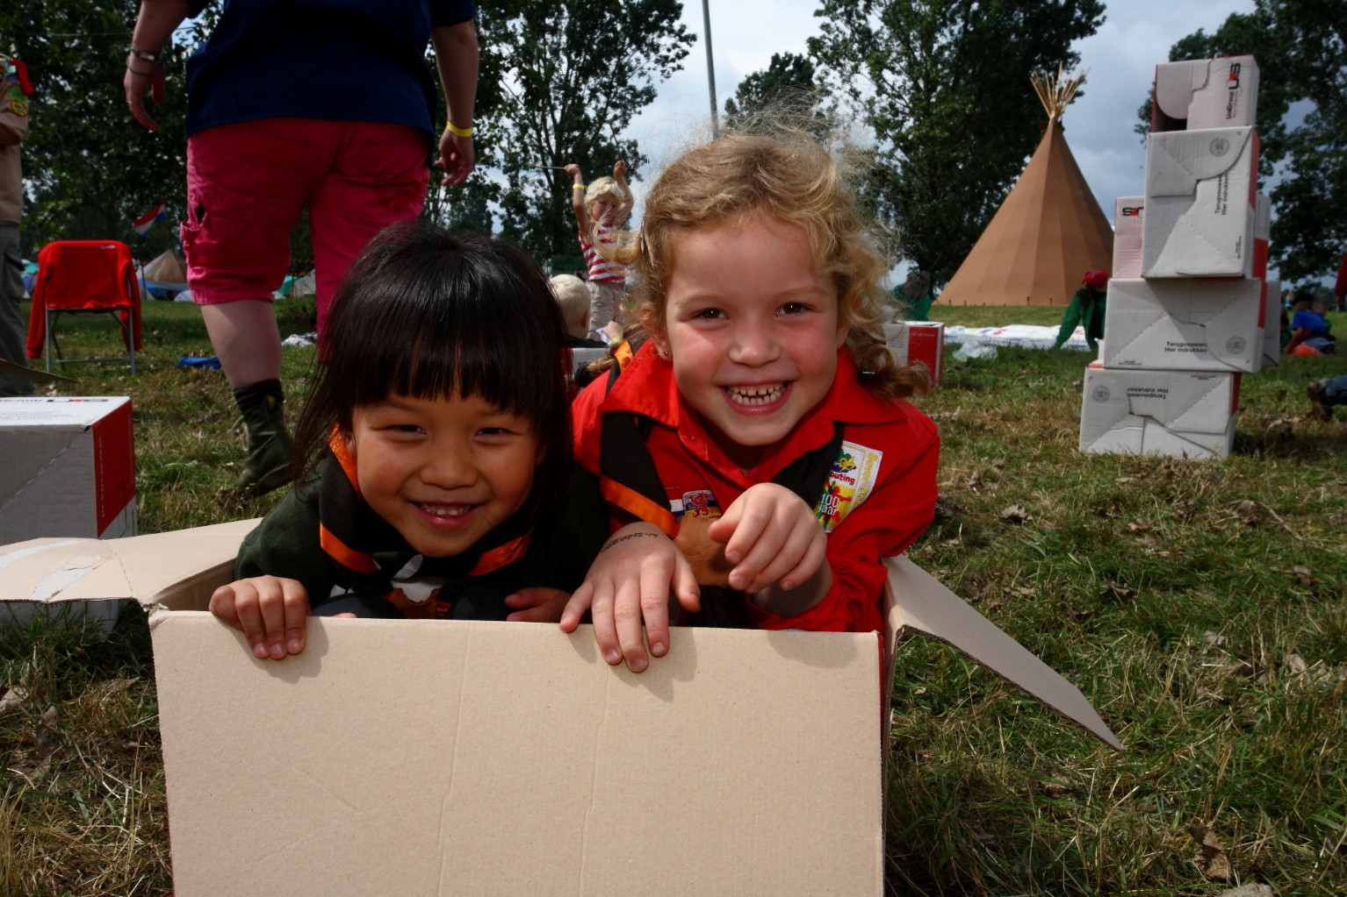
‘Meiden in Scouting’ inspiratie!
https://www.youtube.com/watch?v=z2OBhdeUiug
Notes:
Inspiratie

Slide 3
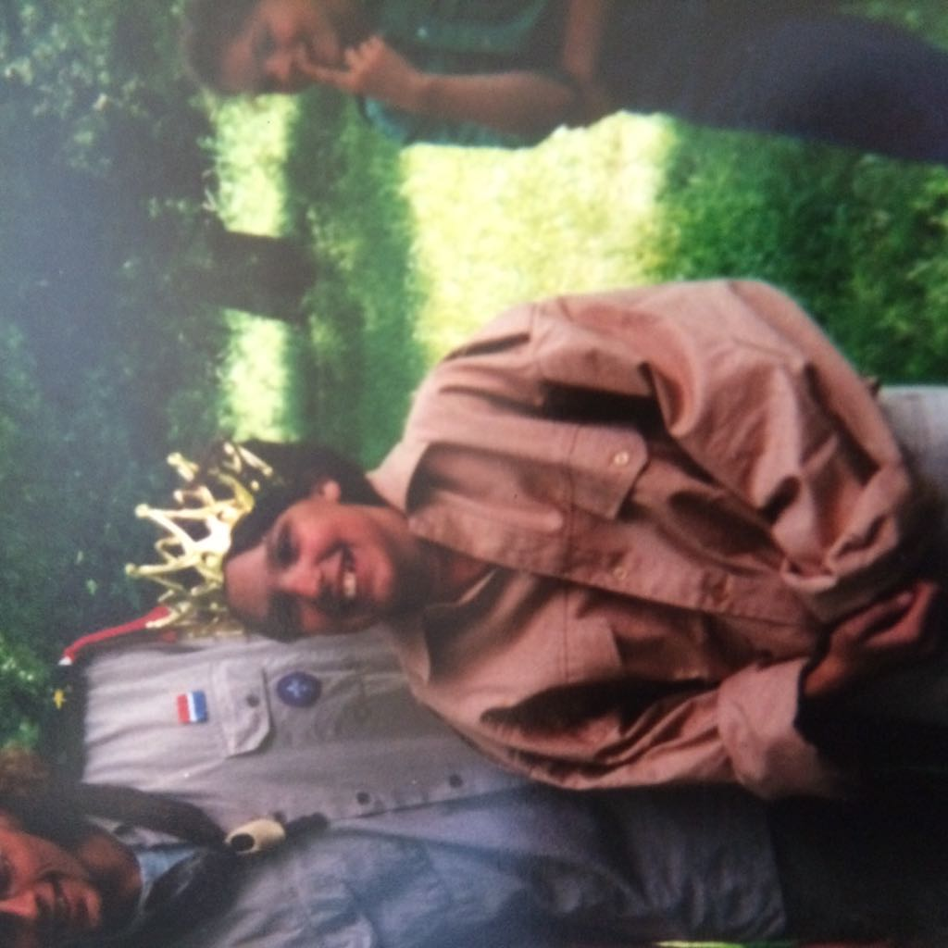
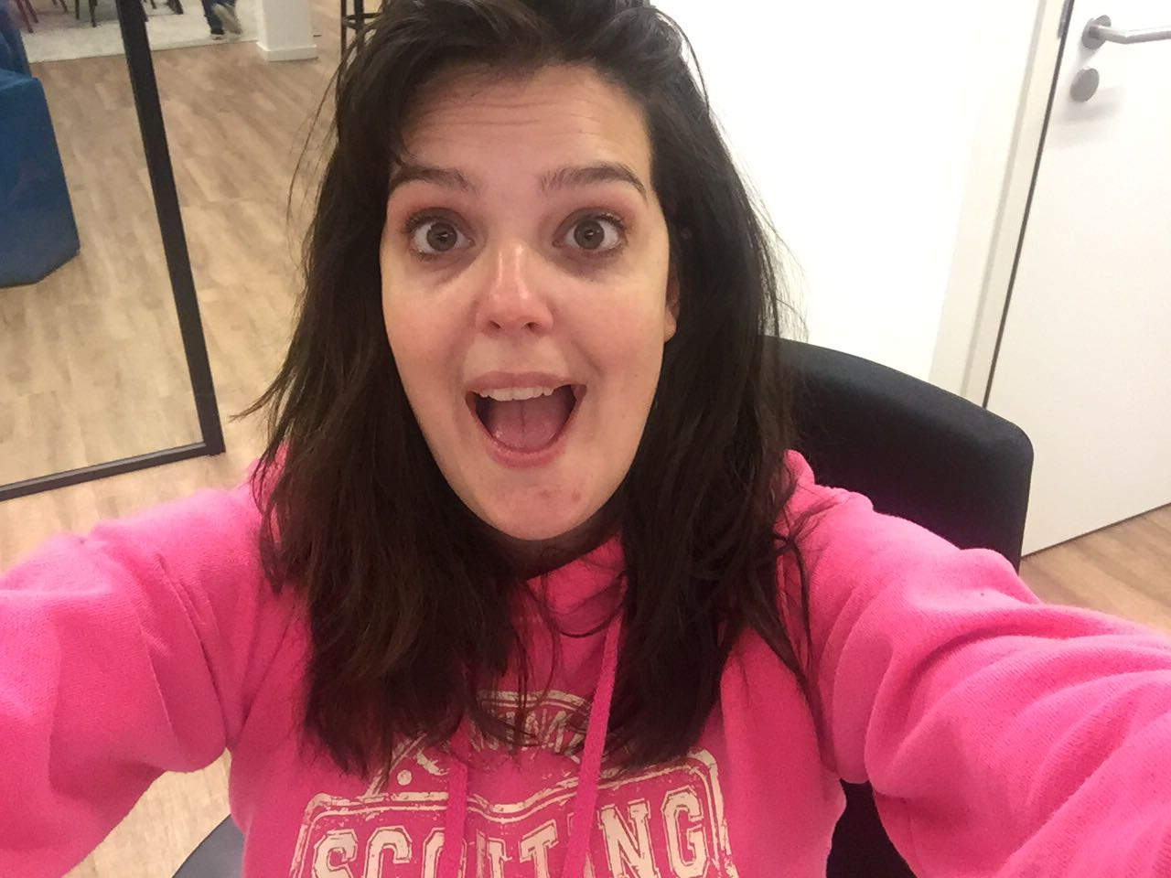
Stap voor stap meer Meiden
Notes:
Evidence:
Persoonlijk verhaal van Wendy

Slide 4
Stap voor stap meer Meiden - Focus
Groepen & regio’s
Meidenunits
Vrouwen in Scouting-netwerk
Notes:
Evidence:
Persoonlijk verhaal van Wendy

Slide 5
Stap voor stap meer Meiden – Groepen & Regio’s

Slide 6
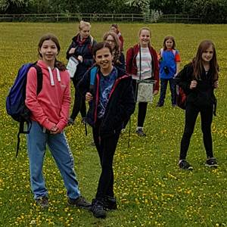
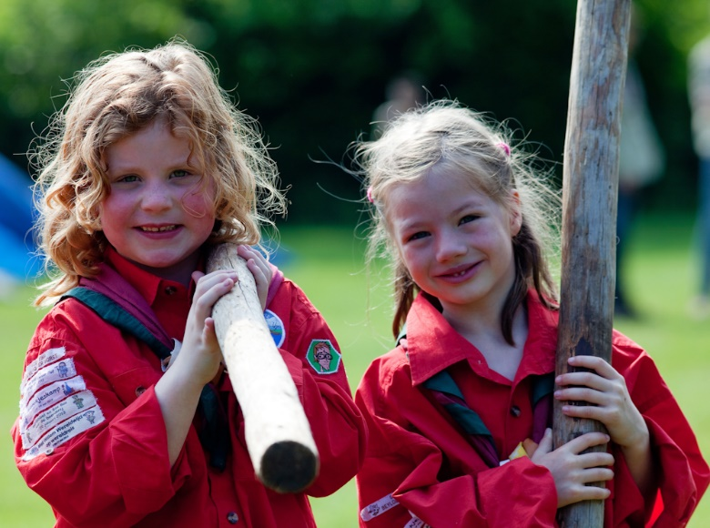
Stap voor stap meer Meiden – Meidenunits

Slide 7
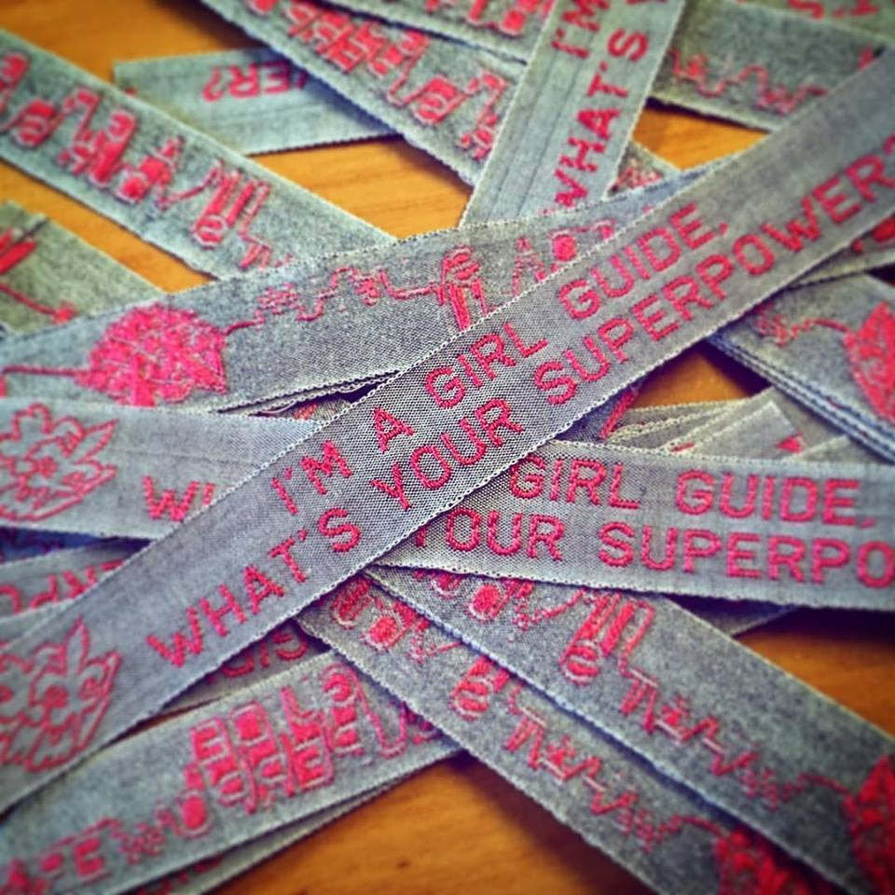
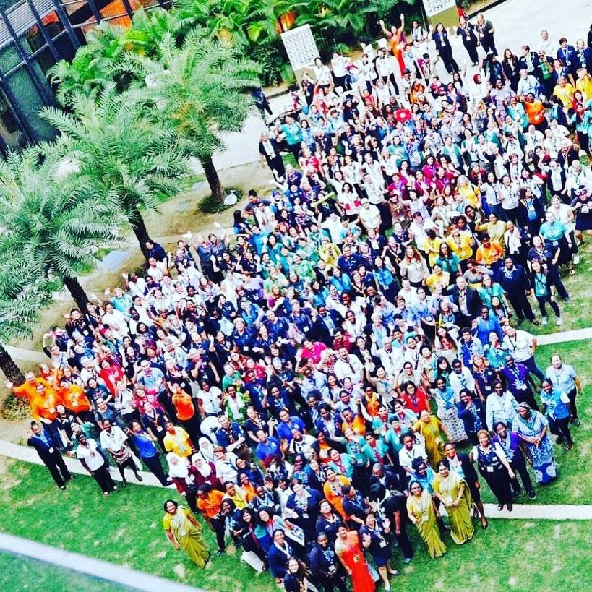
Stap voor stap meer Meiden – Vrouwen in Scouting-netwerk
https://www.youtube.com/watch?v=28LVeyqEnjY

Slide 8
Stap voor stap meer Meiden
www.scouting.nl/meiden
meiden@scouting.nl

